Slide 1
Slow Food
Living euorpe, encoutaging the regions

Slide 2
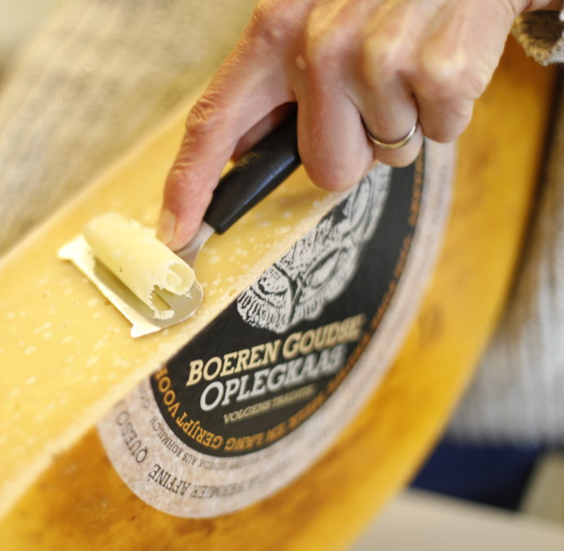
-Terra Madre-
Salone Del Gusto
Traditionelle Käseproduktion in den Niederlanden
Created by: Annika Fuchs
Teacher: Frau Tauber
Subject: Projektmanagement
Presentation day: 23.02.2021
Abbildung 1: Käse am Stück

Slide 3
Inhaltsverzeichnis
Herstellung von Rohmilchkäse
Die Bedeutung der Hygiene
Käse des Alters
Familie Captein
Zukunft der Käseproduktion

Slide 4
"Cheese. Das Gold der einfachen Leute."
(Häfft 2021)

Slide 5
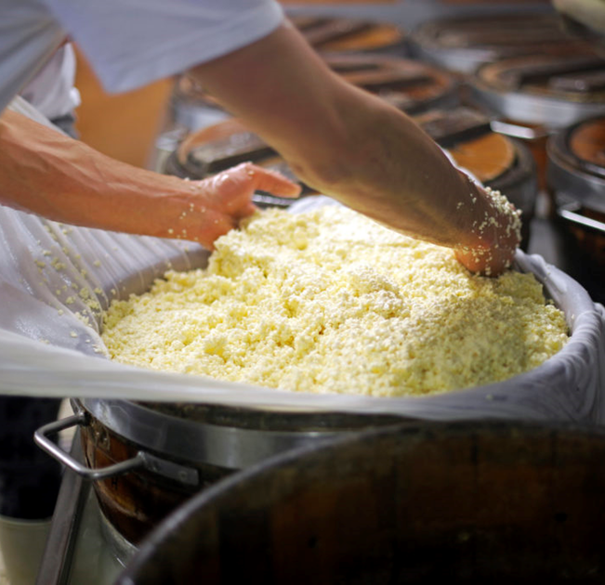
Romilchproduction
Bauernkäse ein Erbe der Niederländer
Differenzierung der Käsesorten nach Rasse, Fütterung, Bodenbeschaffenheit und Melkhygiene
Abbildung 2: Rohmlichproduktion

Slide 6
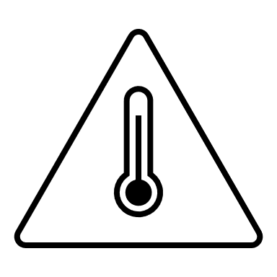
Relevanz der Hygiene

Slide 7
Käse des Jahres „Leyden”
Zusatz von Kreuzkümmel
Konsortium von sieben aktiven Käsehersteller
Ziel ist es, rationelle Käsesorten zu fördern
Unterscheidung zwischen alten und neuen Käsesorten

Slide 8
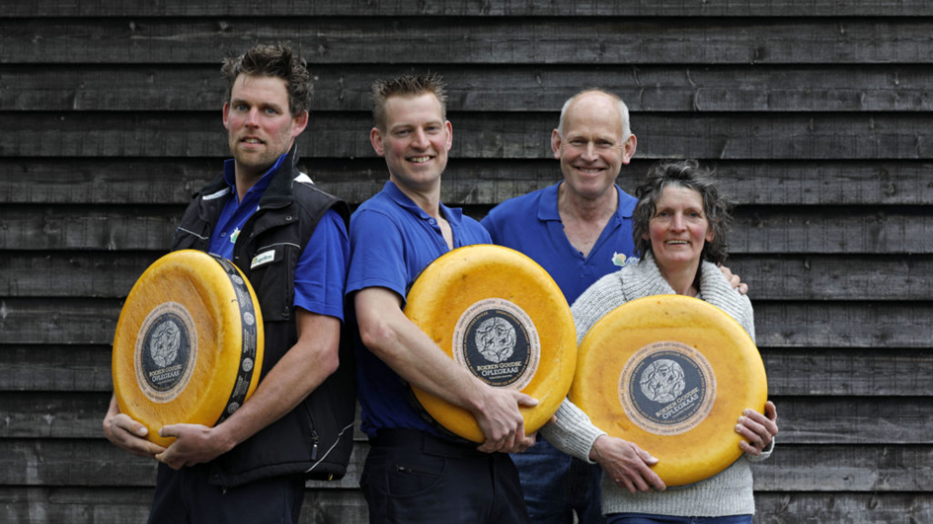
Familie Captein
Abbildung 3: Familie Captein

Slide 9
Future of cheese production
Support with Slow Food
Boosting intangible cultural heritage

Slide 10
reference
Table of figure: Illustration 1: Cheese at a time Illustration 2: Raw milk production
Illustration 3: Family Captein
Pictograms Office 365
Bibliograph: Häfft-Verlag GmbH (2021): 7 Sprüche über Käse. https://www.haefft.de/assets/img/Listicles/Kaese/k%C3%A4se5.jpg, Stand: 19.01.2021, 13:20 Uhr
Terra Madre Salone Del Gusto (2021): Gauda: The Rediscovery of Traditional Farmhouse Cheeses. https://terramadresalonedelgusto.com/en/gouda-the-rediscovery-of-traditional-farmhouse-cheeses/, Stand: 19.01.2021, 9:50 Uhr

Slide 11
For more information
https://youtu.be/Up6y0diEJzU

Slide 12
"Dieses Projekt wurde mit Unterstützung der Europäischen Kommission finanziert. Die Verantwortung für den Inhalt dieser Veröffentlichung trägt allein der Verfasser; die Kommission haftet nicht für die weitere Verwendung der darin enthaltenen Angaben." oder
"The European Commission support for the production of this publication does not constitute an endorsement of the contents which reflects the views only of the authors, and the Commission cannot be held responsible for any use which may be made of the information contained therein."

